Slide 1
BASINÇLI KAPLARLA ÇALIŞMALARDA İş Sağlığı ve Güvenliği
Yük.Müh.Turgay BODUROĞLU
Emekli Başmüfettiş
İş Güvenliği Uzmanı (A)

Slide 2
Tanımlar
Basınçlı kap : İç basıncı 0.5 bardan büyük olan kap ve ekipmanlara denir.
Hava Tankı: Kompresörden çıkan havanın depolandığı ve hat üzerindeki basınç değişikliklerini ortadan kaldıran tank
Emniyet valfleri: İnsana veya ekipmana zarar verebilecek basınç yüksekliklerinde basıncı atmaya yarayan valf

Slide 3
BASINÇLI KAP ÇEŞİTLERİ
Kazanlar,
Kompresörler,
Otoklavlar,
Gaz tüpleri,
Boru hatları,
Hidrolik akışkan devreleri,
Hava tankları,
Sınai gaz tankları.
Pnomatik akışkan devreleri,
LPG tankları,
Kriyojenik tanklar,
Soğutma üniteleri,
Hidrofor vb.

Slide 5
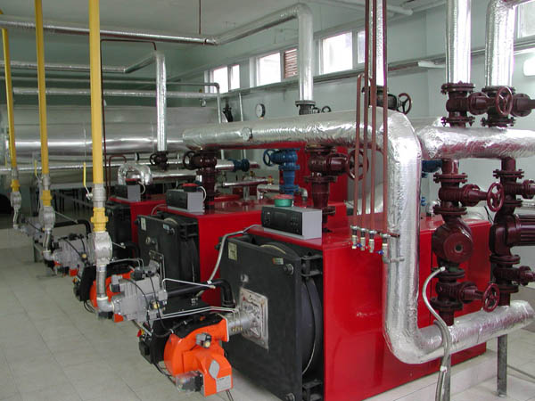

Slide 7
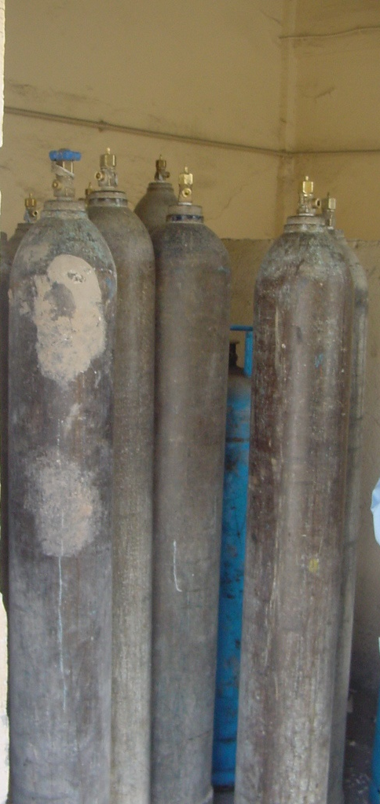
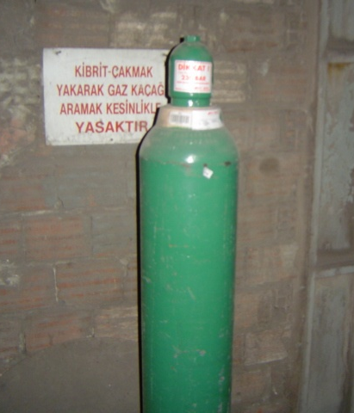

Slide 8
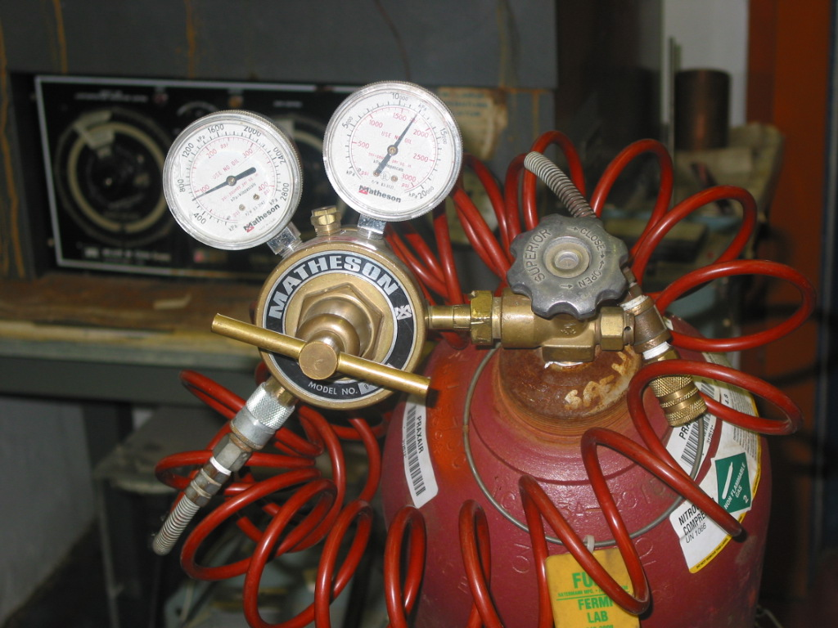
regülatör

Slide 10
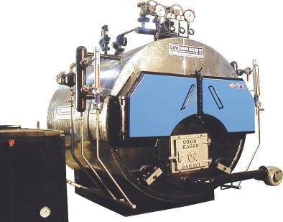

Slide 11
Hidrofor Sistemi
Basıncı düşük bir akışkanı belli bir rezervuardan veya direkt su şebekesinden alarak kullanım yerlerine basınçlı bir Şekilde ileten,işletimini kullanım şartlarına göre tamamen otomatik olarak gerçekleştiren pompa sistemleridir. binalarda, dairelerde, villalarda site ve gökdelenlerde terkos suyunun yeterli olmadığı durumlarda mevcut depolardan yada bahçelerimizdeki artezyen kuyularından basınçlı su ihtiyacının karşılanması amacıyla lokal ve bireysel amaçlar için kullanılır.

Slide 12
Kriyojenik Tanklar
Çok düşük sıcaklıklardaki maddeleri depolamak için kullanılan tanklardır. Kriyojenik sıcaklıklar -150°C ile mutlak sıfır (-273°C) arasındaki sıcaklıklar olarak tanımlanır. Kriyojenik tanklar, içlerinde -100 derecenin altında sıvı fazda bulunan gazları taşımak ve depolamak amacı ile üretilmektedir.
Sıvı haldeki gazların gaz fazına geçmemesi için izolasyon oldukça önemlidir. Bu yüzden Kriyojenik tanklar farklı bir tasarıma sahiptirler. Her bir tank, iç içe geçirilmiş iki adet tanktan oluşmaktadır

Slide 13
Otoklav Kazanı
Vida ve cıvatalarla tutturulmuş basit bir kapağı olan, iç basınca dayanıklı kap Laboratuvar işlerinde ve ameliyatlarda yararlanılan her türlü aygıt ve gereçleri mikropsuzlaştırmak için kullanılan basınçlı buhar kazanı.

Slide 14
Boyler Kazanı
Kalorifer kazanından yada başka kaynaklardan gelen sıcak yada kızgın buhar serpantinler (borular) vasıtasıyla içinde soğuk su bulunan bir deponun içinden geçirilerek, binada kullanılacak sıcak suyun ısıtılmasını sağlar.
Sürekli ve düzenli sıcak su temini sağlamış olur. İçerisinde su basınçlı olarak tutulur.
Dış kısımlarının yalıtılması gerekir.

Slide 16
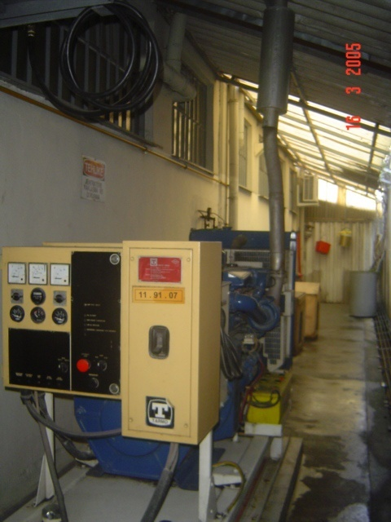
Kazanlar

Slide 17
Kazanlar
Sıcak su kazanları
Buhar kazanları - Düşük basınçlı buhar kazanları - Orta basınçlı buhar kazanları - Yüksek basınçlı buhar kazanları
Kızgın su buhar kazanları
Kızgın yağ kazanları

Slide 18
Kazancı Belgesi
Kazanlar kazancı belgesi olan kişiler tarafından işletilecektir.

Slide 19
BASINÇLI KAPLARDA TEST TEKNİKLERİ
I. Zorlayıcı testler (deformatif) : Basınçlı kap üzerinde bulunan her noktanın belirli bir kuvvetle zorlanmasıdır.
II. Zorlayıcı olmayan testler (non deformatif): Basınçlı kabın hassas yerlerinin özel yöntemlerle incelenmesidir.
I. Zorlayıcı test teknikleri
a) Hidrolik test : Basınçlı kabın tamamı veya bir kısmının uygun şartlarda bir sıvı ile doldurulup basınçlandırılması, izlenmesi ve boşaltılarak sonuçlarının irdelenmesi tekniğidir.
b) Pnömatik test : Basınçlı kabın tamamı veya bir kısmının uygun şartlarda bir gaz ile doldurulup sıkıştırılması, izlenmesi ve boşaltılarak sonuçlarının irdelenmesi tekniğidir.
II. Zorlayıcı olmayan test teknikleri (non deformatif) : Basınçlı kaba zorlayıcı test tekniklerinin uygulanmasında sakınca görülmesi halinde uygulanırlar.
Gözle muayene testi
Sıvı sızdırma testi (Penetrasyon testi)
Manyetik partiküler testi
Islak floor ışığı testi
Radyografi testi (gamma ve x-ray)
Ultrasonik test

Slide 20
GÖZLE MUAYENE TESTİ
Malzeme üzerindeki süreksizlik muayenesinin gözle yapılması işlemidir.
Önce yüzey temizliği yapılır.
Yüzeyler koordinatlara ayrılır.
Uzmanlarca çıplak gözle veya mercek altında göz muayeneleri yapılır.
Hassas noktalar ve riskli bölgeler muayene edilir.
Not: Zorlayıcı testlerden sonra bu test tekrar uygulanmalıdır.

Slide 21
manyetik partikül testİ
Bu metot süreksizliklerin manyetik kuvvet çizgilerini bozması esası üzerine kurulmuştur.
Taşınabilir özelliğe sahip el manyetiği ile güç kaynağına enerji sağlanabilecek tüm alanlarda, Ferromanyetik özelliğe sahip tüm malzemelerde (demir, çelik, nikel v.b.) deney yapılabilmektedir.
Kabaca yüzey temizliği yapılır. Problarla manyetik alan oluşturulur. Alana manyetik tozlar dökülür. Manyetik akı çizgilerinde sapmalar gözlenir. Manyetik alanın yönü değiştirilerek test tekrarlanır.
Not: Bu test yalnızca manyetik malzemelere uygulanabilir. Köşelerde ve kaynak yerlerinde yanıltıcı netice verebilir.

Slide 23
SIVI PENETRANT TESTİ
Penetrant Metodu, malzeme veya kaynak yüzeyindeki hataların çeşitli kimyasal maddelerin doğru uygulanması yoluyla görünür hale getirildiği, oldukça pratik ve kullanışlı bir tahribatsız muayene yöntemidir.
Farklı uygulamalarda kontrast oluşturmak için su ile yıkanabilen, çözücü ile yıkanabilen ve sonradan emülsiyon haline gelen penetrantlar kullanılması mümkündür. Manyetik Partikül testinden farklı olarak bu deney, tüm metallare uygulanabilmektedir. Penetrant Muayenesi ile yüzeye açık olması şartı ile tespit edilen en yaygın hatalar şunlardır;
Üretim ve Çalışma şartları Sonucu Yüzeyde Oluşan Çatlaklar
Katmerlenme (Aşırı Haddeleme)
Gözenek (Gaz Boşluğu)
Metalik Olmayan Kalıntılar
Katlanma
Kaynakta Kaynama Hataları

Slide 25
radyografİ testİ
Bu metot; x ışınlarının, malzemede ki süreksizlik durumunda film negatifleri üzerinde daha koyu alanlar oluşturması tekniğine dayanılarak geliştirilmiştir.
Test yapılacak alanda gerekli radyasyon güvenlik önlemleri alınmalıdır
Uygulama uzman elemanlarca yapılmalıdır.
Kalınlık değişim yerlerinde olan süreksizliklerde tespit zorluğu vardır.
Süreksizlik derinliğinin belirlenmesi güçtür.
Sıkıca kapalı süreksizliklerin belirlenmesi uzmanlık gerektirir.

Slide 26
ULTRASONİK TEST
Ultrasonik Test Ultrasonik Test, ultrason dalgaları sayesinde, malzemenin iç kusurlarını veya duvar kalınlığını ölçerek paslanmayı ortaya çıkartmak için kullanılan yüksek frekanslı bir test yöntemidir.
Ultrasonik test ile malzemenin içine, eko vurum yüksek frekanslı ses gönderilir. Bu dalgalar, içsel kusur olan noktalarda bozularak kısmen veya malzeme duvarının arkasından geri dönerler. Geri dönen sesi yakalayarak analiz etmek, kusurun yeri ve yönelimi açısından ve ayrıca malzemenin duvar kalınlığı hakkında da yararlı bilgiler sunar.

Slide 27
Ultarasonla Kalınlık Ölçümü
Kullanımda olan tanklar, kazanlar, basınçlı kaplar, boru hatları gibi ekipmanların dışarıdan et kalınlığının ölçülmesi işlemi için ultrason çok doğru ve uygulanabilirliği çok kolay bir yöntemdir.
Ekipman içerisindeki korozyon veya aşınma miktarını ölçmek kaydıyla güvenlik derecesini belirlemek ve servis şartlarını değiştirmek mümkün olmaktadır.

Slide 28
Sıcak su kazanların emniyet donanımı
Termometre
Hidrometre
Gidiş dönüş
Emniyet boruları
Patlama kapağı
Gözleme deliği
Taşma Havuzu
Termostat

Slide 29
Buhar kazanlarında emniyet donanımı
Kazan besleme cihazı
Su seviye göstergeleri
Emniyet subapları
Manometre
Emniyet düdüğü
Yakıtı otomatik kesen basınç şalteri (presostat)

Slide 30
Buhar kazanlarında ölçümler
Basınç (buhar basıncı, besleme suyu, ocak hava emiş, kazan hava vantilatörü, baca giriş gaz)
Buhar akış miktarı
Kazana verilen hava miktarı
Buhar çıkış sıcaklığı (Kızgın buhar üreten kazanlarda)
Çıkış hava ve gaz sıcaklığı (Hava ısıtıcısı olanlarda)
Buhar giriş çıkış sıcaklığı ve basıncı (Ara ısıtıcısı olanlarda)
Besleme suyu giriş sıcaklığını ölçen termometre
Toz kömür öğütücülerin, toz kömür ve hava karışımı sıcaklık termometresi

Slide 31
Buhar kazanlarında otomatik kontrol sistemleri
Yanma kontrolü (Kazandaki basıncın sabit tutulması gereken yerlerde uygulanır)
Besleme suyu kontrolü (Kazan su seviyesini sabit tutar)
Sıcaklık kontrolü (Buhar çıkış sıcaklığını sabit tutar)

Slide 32
Buhar kazanlarında otomatik kilitleme ve koruma donanımı
Brülor alevi söndüğünde yakıtı kesen fotoelektrik gözleyici
Aşırı buhar basıncında yakıtı kesen basınç şalteri (presostat)
Su seviyesi aşırı düştüğünde yakıtı kesen su seviye aygıtı
Yakıt pompası çıkış basıncı düştüğünde yakıtı kesen basınç şalteri
(Yakıt ön ısıtıcılı kazanlarda) Yakıt sıcaklığının düşmesi halinde yakıtı kesen sıcaklık şalteri
Kazan yakma havasının kesilmesi halinde yakıtı kesen basınç şalteri
(Gaz yakan kazanlarda) Gaz basıncının düşmesi halinde yakıtı kesen basınç şalteri

Slide 33
Buhar kazanlarında alarm elemanları
Alçak ve yüksek su seviyesi alarmı
Alev sönme alarmı
Hava toz karışımındaki yüksek sıcaklık alarmı

Slide 34
Kazan işletiminde güvenlik kuralları
Ehliyetli kazancı çalışmalıdır.
Kazanlar yakılmadan önce,
tüm vanalar
Klapeler
Kapaklar
emniyet supapları
yakıt ve su miktarları
işletme ile ilgili bütün hususlar gözden geçirilmeli ve kontrol edilmelidir.

Slide 35
Bakım
Kazanların içine girmek gerekirse kapalı alanda emniyetli çalışma kurallarına uyulmalı
Basınç altında bakım onarım yapılmamalı
Bakım onarım esnasında ikaz levhaları asılmalı
Bakım öncesi stop valfleri ve bütün vanalar kapatılmalı

Slide 36
BASINÇLI KAPLARIN PERİYODİK KONTROLÜ

Slide 37
Basınçlı kap ve tesisatların kontrolü
Basınçlı kaplarda temel prensip olarak hidrostatik test yapılması esastır. Bu testler, standartlarda aksi belirtilmediği sürece işletme basıncının 1,5 katı ile ve bir yılı aşmayan sürelerle yapılır.
Ancak iş ekipmanının özelliği ve işletmeden kaynaklanan zorunlu şartlar gereğince hidrostatik test yapma imkânı olmayan basınçlı kaplarda hidrostatik test yerine standartlarda belirtilen tahribatsız muayene yöntemleri de uygulanabilir.
Bu durumda, düzenlenecek periyodik kontrol raporlarında bu husus gerekçesi ile birlikte belirtilir.

Slide 38
Basınçlı kap ve tesisatların periyodik kontrolleri, 22/1/2007 tarihli ve 26411 sayılı Resmî Gazete’de yayımlanan Basınçlı Ekipmanlar Yönetmeliği, 31/12/2012 tarihli ve 28514 sayılı Resmî Gazete’de yayımlanan Taşınabilir Basınçlı Ekipmanlar Yönetmeliği ve 30/12/2006 tarihli ve 26392 sayılı Resmî Gazete’de yayımlanan Basit Basınçlı Kaplar Yönetmeliğinde yer alan ve bu Yönetmelik hükümlerine aykırı olmayan hususlar saklı kalmak kaydıyla ilgili standartlarda belirtilen kriterlere göre yapılır.

Slide 39
Basınçlı kap ve tesisatların periyodik kontrolleri, makine mühendisleri ve makine tekniker veya yüksek teknikerleri tarafından yapılır.
Söz konusu periyodik kontrollerin tahribatsız muayene yöntemleri ile yapılması durumunda, bu kontroller sadece TS EN 473 standardına göre eğitim almış mühendisler ve aynı eğitimi almış tekniker veya yüksek teknikerler tarafından yapılabilir.

Slide 40
Buhar kazanları
Standartlarda süre belirtilmemişse
1 Yıl
TS 2025 ve TS EN 13445-5 standartlarında belirtilen kriterlere uygun olarak yapılır.

Slide 41
Kalorifer kazanları
Standartlarda süre belirtilmemişse
1 Yıl
TS EN 12952-6 standardında belirtilen kriterlere uygun olarak yapılır.

Slide 42
Taşınabilir gaz tüpleri (Dikişli, dikişsiz)
Standartlarda süre belirtilmemişse
3Yıl
TS EN 1802, TS EN 1803, TS EN 1968, TS EN 13322, TS EN 14876, TS EN ISO 9809 ve TS EN ISO 16148 standartlarında belirtilen kriterlere uygun olarak yapılır.

Slide 43
Taşınabilir asetilen tüpleri
TS EN 12863 standardında belirtilen sürelerde ve kriterlere uygun olarak yapılır.

Slide 44
Manifoldlu asetilen tüp demetleri
Standartlarda süre belirtilmemişse
1 Yıl
TS EN 12755 ve TS EN 13720 standartlarında belirtilen kriterlere uygun olarak yapılır.

Slide 45
Manifoldlu tüp demetleri
Standartlarda süre belirtilmemişse
1 Yıl
TS EN 13385 ve TS EN 13769 standartlarında belirtilen kriterlere uygun olarak yapılır.

Slide 46
Sıvılaştırılmış gaz tankları (LPG ve benzeri) (yerüstü)
10 Yıl
TS 55, TS 1445, TS 1446, TS EN 12817 ve TS EN 12819 standartlarında belirtilen kriterlere uygun olarak yapılır.

Slide 47
Sıvılaştırılmış gaz tankları (LPG, ve benzeri) (yer altı) ⁽¹⁾
10 Yıl
TS EN12817, TS EN 12819 standartlarında belirtilen kriterlere uygun olarak yapılır.

Slide 48
Kullanımdaki LPG tüpleri
Standartlarda süre belirtilmemişse
1 Yıl
TS EN 1440:2008+A1:2012, TS EN 14767,
TS EN 14795, TS EN 14914 standartlarında belirtilen kriterlere uygun olarak yapılır.

Slide 49
Basınçlı hava tankları
Standartlarda süre belirtilmemişse
1 Yıl
TS 1203 EN 286-1, TS EN 1012-1:2010, TS EN 13445-5 standartlarında belirtilen kriterlere uygun olarak yapılır.

Slide 50
Kriyojenik tanklar
TS EN:13458 – 3 standardında belirtilen sürelerde.
TS EN 1251-3, TS EN:13458 – 3, TS EN 13530-3 ve TS EN 14197-3, standartlarında belirtilen kriterlere uygun olarak yapılır.

Slide 51
LPG tanklarında bulunan emniyet valfleri 5 yılda bir kontrol ve teste tabi tutulur.
Seyyar veya sabit kompresör hava tankları ile basınçlı hava ihtiva eden her türlü kap ve bunların sabit donanımı.
Kademeli sıkıştırma yapan kompresörlerin her kademesinde hidrostatik basınç deneyi, basınçlı hava tankları ile bunların sabit donanımlarının, o kademede müsaade edilen en yüksek basıncının 1,5 katı ile yapılır.
.

Slide 52
Periyodik kontrol süreleri API 510 standardı esas alınarak belirlenen basınçlı ekipmanlarda; basınçlı ekipmandaki içerik (basınç ve benzeri) kayıpları ile korozyon gibi nedenlerle meydana gelen bozulmalar dikkate alınarak yapılan risk değerlendirmesi ve yönetimi çerçevesinde belirlenen periyodik kontrol süreleri, ekipmanın kalan ömrünün yarısını ve her halükarda beş yılı aşmaması gerekir.

Slide 53
Kompresörlerde Güvenlik Tedbirleri
Sabit kompresörlerin depoları, patlamalara karşı dayanıklı bir bölmede olacak, seyyar kompresörler, çalışan işçilerden en az 10 metre uzaklıkta veya dayanıklı bir bölme içinde bulunacaktır.

Slide 55
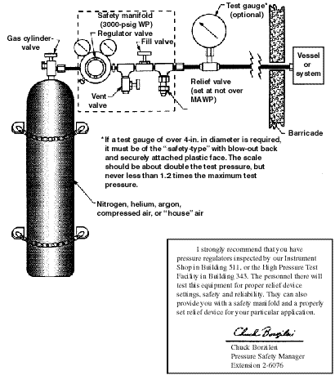
Basınçlı Gaz Tüpleri

Slide 56
KİMYASAL GAZ TÜP RENKLERİ VE İŞARETLERİ

Slide 57
TS EN 1089-3:2011 NO’ LU STANDART
Avrupa Birliği uyum çalışmaları çerçevesinde sanayide ve tıpta kullanılan gaz tüplerinin içlerindeki gaz ve gaz karışımlarının tanıtımı için kullanılan renk kodlamasındaki değişiklik Yapıldı.
Bu değişiklik TSE tarafından 31.01.2012 tarihinde kabul edilerek TS EN 1089-3;2011 nolu standart olarak yürürlüğe girmiştir.
Sınai gaz tüpleri önceki uygulamada ayrı ele alınıyordu, bu değişiklikle birlikte aynı standart içine alındı.
(Bu standard sıvılaştırılmış petrol gazları içeren tüplere (LPG) veya yangın söndürücülere uygulanmaz.)

Slide 58
Eski ve yeni renk kodlamalarının kargaşa yaratmaması ve bu yüzden meydana gelebilecek zararlara sebebiyet vermemesi için , yeni standartta uygun hale getirilen tüplerin omuzlarına karşılıklı gelecek şekilde 2 adet (N) harfi konulması zorunlu hale geldi.
N harfi ( fransızca nouveau= yeni - İngilizce new = yeni kelimelerinden alınmıştır)

Slide 59
TEHLİKE ETİKETLERİ
Tehlike etiketleri (riski gösteren baklava şekilleri) Renk kodu
- Zehirli ve/ veya aşındırıcı SARI
- Alevlenebilen KIRMIZI
- Yükseltgen AÇIK MAVİ
- Tepkimeye girmeyen (zehirli, aşındırıcı,
alevlenebilir ve yükseltgen olmayan) PARLAK YEŞİL
”PARLAK YEŞİL” rengi solunum (örneğin nefes alma cihazı) için kullanılmamalıdır
Bir gaz veya gaz karışımı iki farklı tehlike içeriyorsa, tüpün omuz bölgesi birincil tehlikeye uygun olarak renklendirilmelidir.
İkincil tehlikenin rengi de tüpün omuz bölgesine uygulanabilir:
Misal;
Zehirli (ve/veya aşındırıcı) ve alevlenebilen SARI ve KIRMIZI
Zehirli (ve/veya aşındırıcı) ve yükseltgen SARI ve AÇIK MAVİ

Slide 60
BAZI GAZLAR VE GAZ KARIŞIMLARI İÇİN ÖZEL RENKLER
GAZ İSMİ | FORMÜLÜ | SANAYİDE KULLANIMI | TIBBİ GAZ | TIBBİ OLMAYAN SOLUNUM GAZI
Oksijen | O2 | Beyaz | Beyaz | Beyaz
Karbon dioksit | Co2 | Gri | Gri | uygulanamaz
Helyum | He | Kahverengi | Kahverengi | uygulanamaz
Azot | N2 | Siyah | Siyah | uygulanamaz
Asetilen | C2H2 | Kestane rengi | uygulanamaz | uygulanamaz
Argon | Ar | Koyu yeşil | Koyu yeşil | uygulanamaz
Yanıcı Gazlar Hidrojen, metan gibi | H2, CH4 | kırmızı | varsa kırımızı | uygulanamaz
Zehirli ve Korozif Gazlar | AsH3, CO,NH3 | sarı | varsa sarı | uygulanamaz
Narkoz | N2O | mavi | mavi | mavi

Slide 61
2-TS 1089 DAN ÖNCEKİ TÜP RENKLERİ
Oksijen : Mavi
Asetlen : Sarı
Azot : Yeşil
Hidrojen : Kırmızı
Klor : Gri
Helyum :Kahverengi

Slide 63
Depolama
Basınçlı gaz tüplerini sadece bu konuda tecrübeli ve eğitimli kişiler kullanmalıdır.
Depolanan tüpler devrilmeyecek şekilde emniyete alınmalı ve her zaman dikey olarak tutulmalı, mümkünse valflere kapak takılmalı, tüp kapakları ise her zaman takılı bulunmalıdır.
Mümkün olduğunca az stok yapılmalıdır.

Slide 64
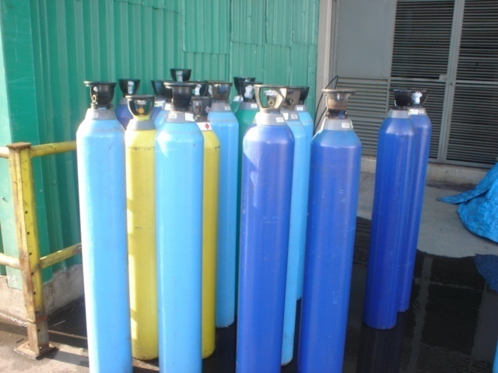
Değişik özellikteki tüpler yanyana Asetilen/Oksijen
Güneşe maruz, doğru stok alanı yok, tanımlı değil

Slide 65
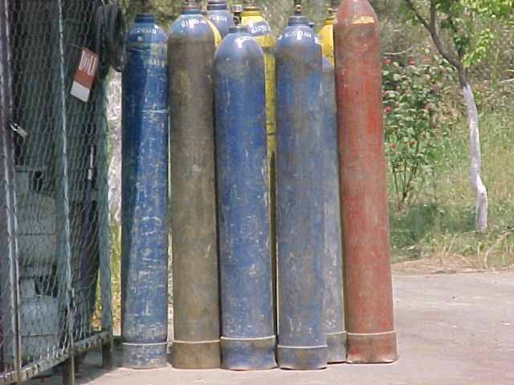
Değişik özellikteki tüpler yanyana Asetilen/Oksijen
Stok alanında değil, açıkta ve güneşe maruz, kapakları takılı değil

Slide 66
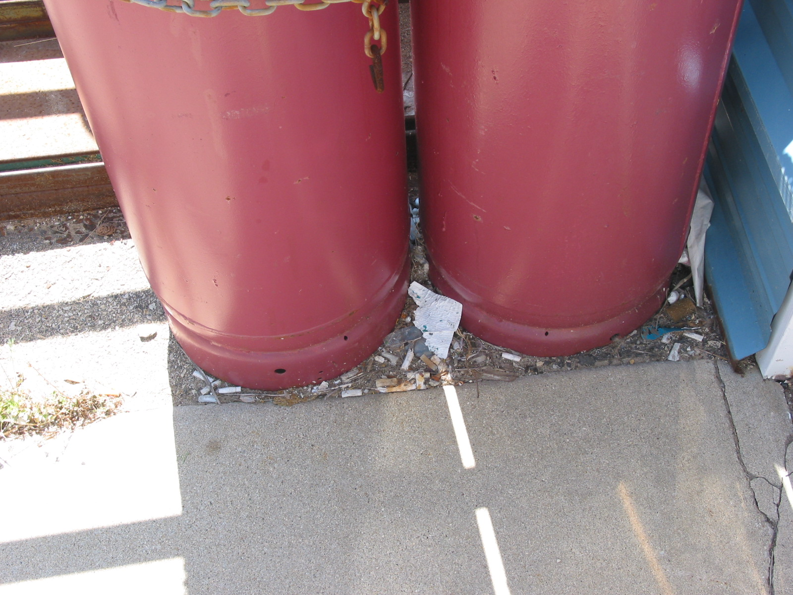
Asetilen tüpleri yanında sigara izmaritleri

Slide 67
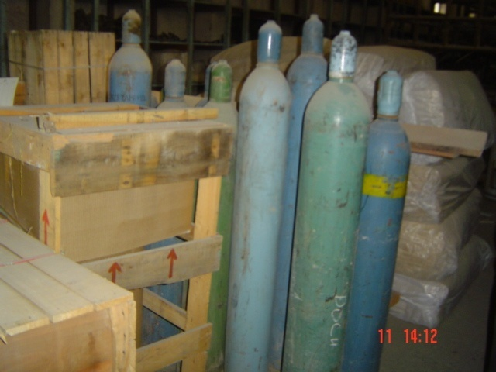
Değişik özellikteki tüpler yanyana ASETİLEN/OKSİJEN ?????
Tüpler zincirle veya kelepçe ile sabitlenmemiş

Slide 68
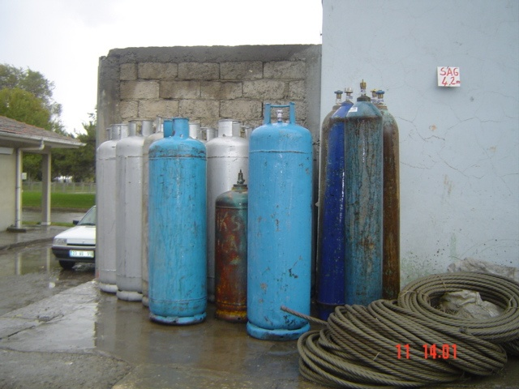
Tüplerin kapakları takılı değil
Güneşten etkilenir durumda
Tüpler zincirle veya kelepçe ile sabitlenmemiş

Slide 69
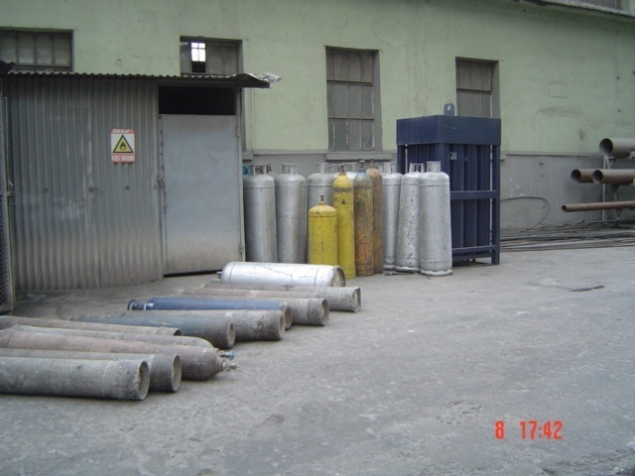
Tüpler zincirle veya kelepçe ile sabitlenmemiş
Kapakları yok
Değişik özellikteki tüpler yanyana LPG/OKSİJEN
Tüpler yerde yatık olarak duruyor

Slide 70
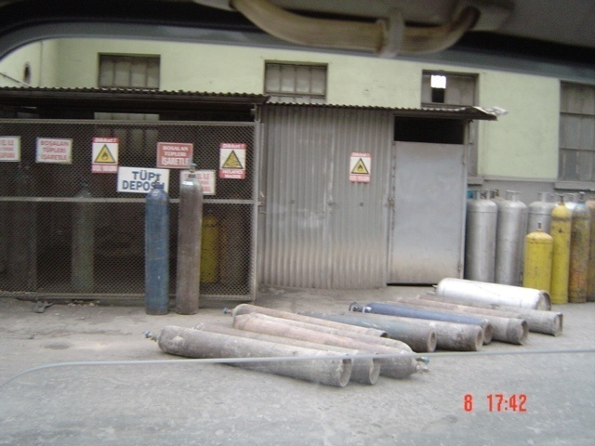
Tüpler depolarında değil
Tüpler zincirle veya kelepçe ile sabitlenmemiş
Tüpler yerde yatık olarak duruyor

Slide 71
Boru ve hortumlar
Yüksek basınç sistemlerinde plastik borular kullanılmamalıdır.
Asetilen ile bakır boru sistemleri kullanılamaz
Dağıtım/iletim boru sistemleri, gazın içeriğine göre işaretlenmelidir.

Slide 72
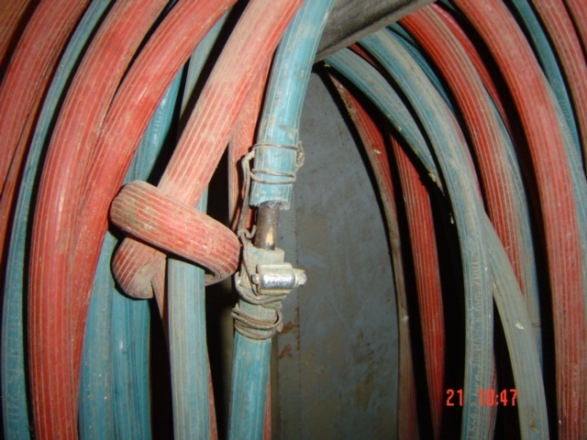
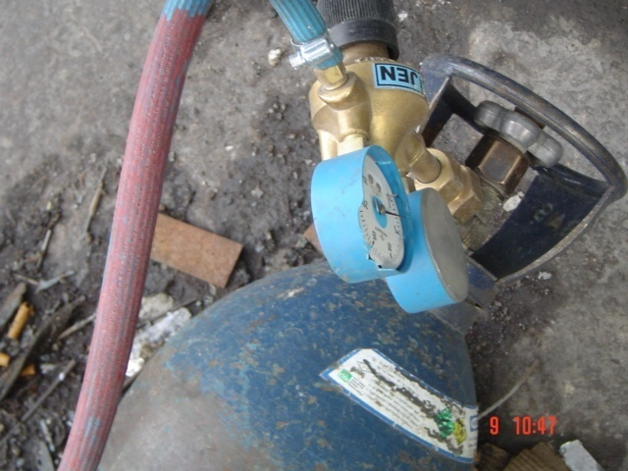
Bağlantı yeri uygun ve sağlıklı değil
Gösterge kırık

Slide 73
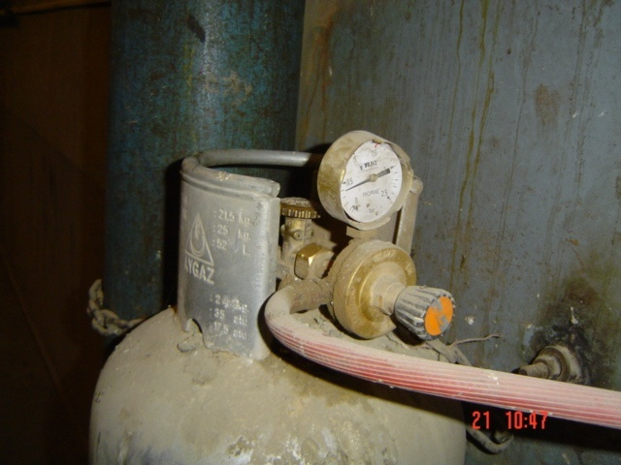
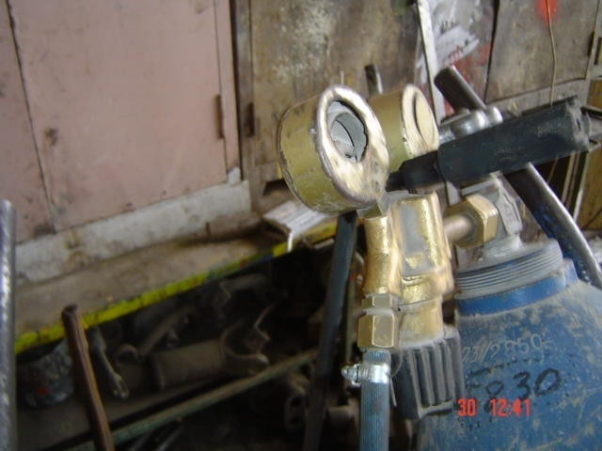
Gösterge kırık
(manometre)

Slide 74
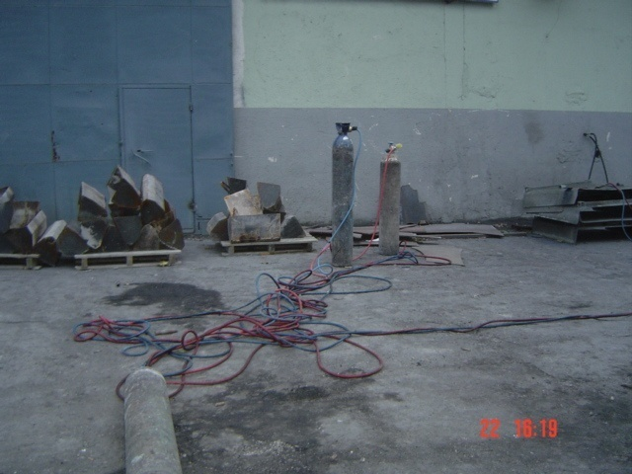
Kelepçe veya zincir yok
Yerde yatık, tüp arabası yok

Slide 75
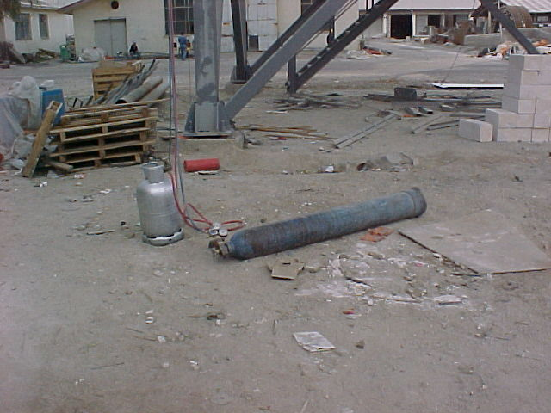
Tüp arabası yok, yerde yatık, tehlike yaratacak bir ortamda

Slide 76
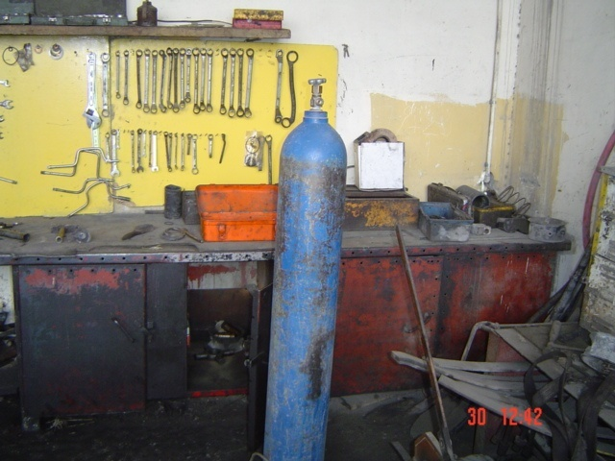
Güvenlik kelepçesi veya zinciri yok, kapağı takılı değil

Slide 77
Basınçlı havanın temizlik amaçlı kullanımı
El, yüz veya kıyafetlerin basınçlı hava kullanarak temizlenmesi kesinlikle yasaktır.

Slide 78
Mevzuat
İşyerlerinde İş Ekipmanlarının Kullanılmasında Sağlık Güvenlik Şartları Yönetmeliği (25/04/2013 Tarihli R.G.)
Basınçlı Ekipmanlar Yönetmeliği (22/1/2007 tarihli ve 26411 sayılı R.G.)),
Taşınabilir Basınçlı Ekipmanlar Yönetmeliği (31/12/2012 tarihli ve 28514 sayılı R.G.))
Basit Basınçlı Kaplar Yönetmeliği (30/12/2006 tarihli ve 26392 sayılı R.G.)

